Slide 1
Yes, I can

Slide 2
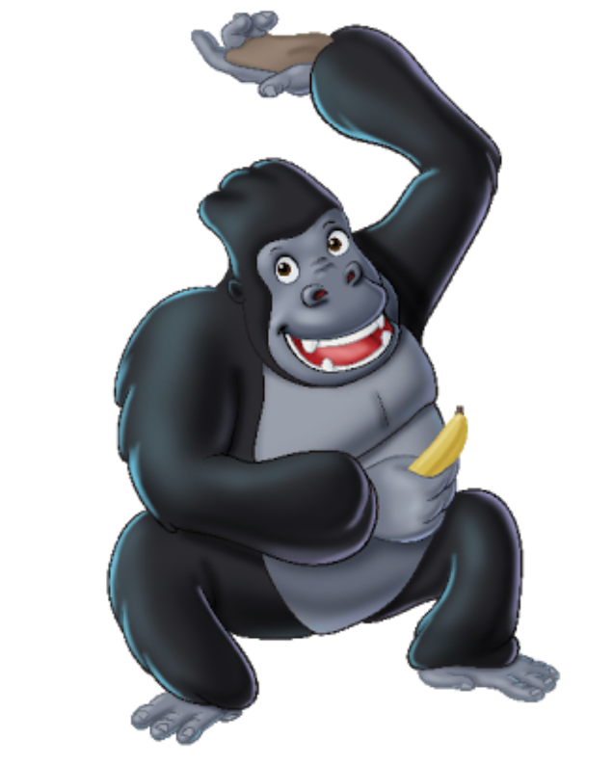

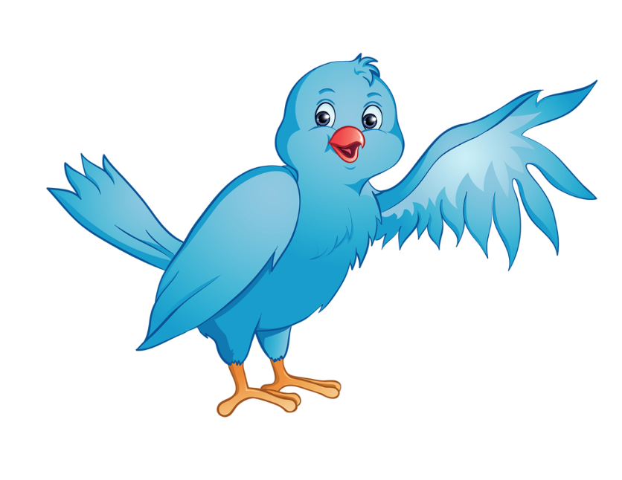
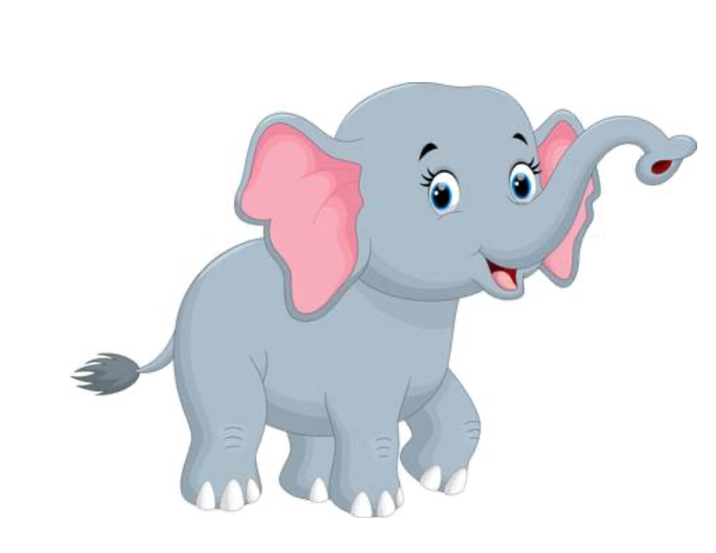
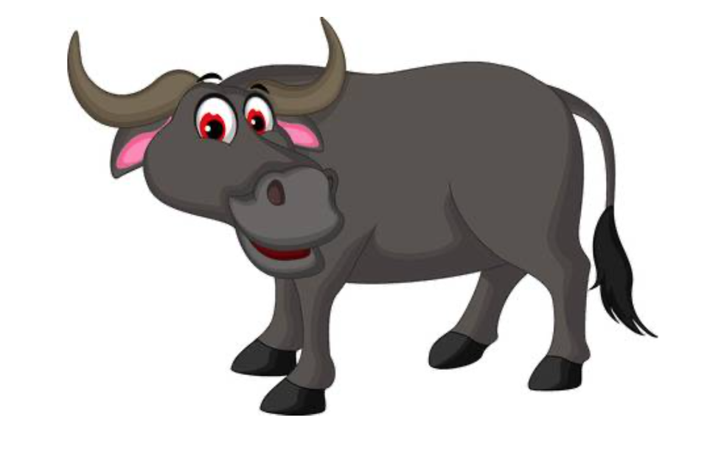
Se spomniš, katero pesem si poslušal v sredo? Jo lahko zapoješ skupaj s posnetkom? Poskusi.
https://www.youtube.com/watch?v=_Ir0Mc6Qilo
V angleščini poimenuj živali, ki nastopajo v pesmi. Pomagaj si slikami.

Slide 3
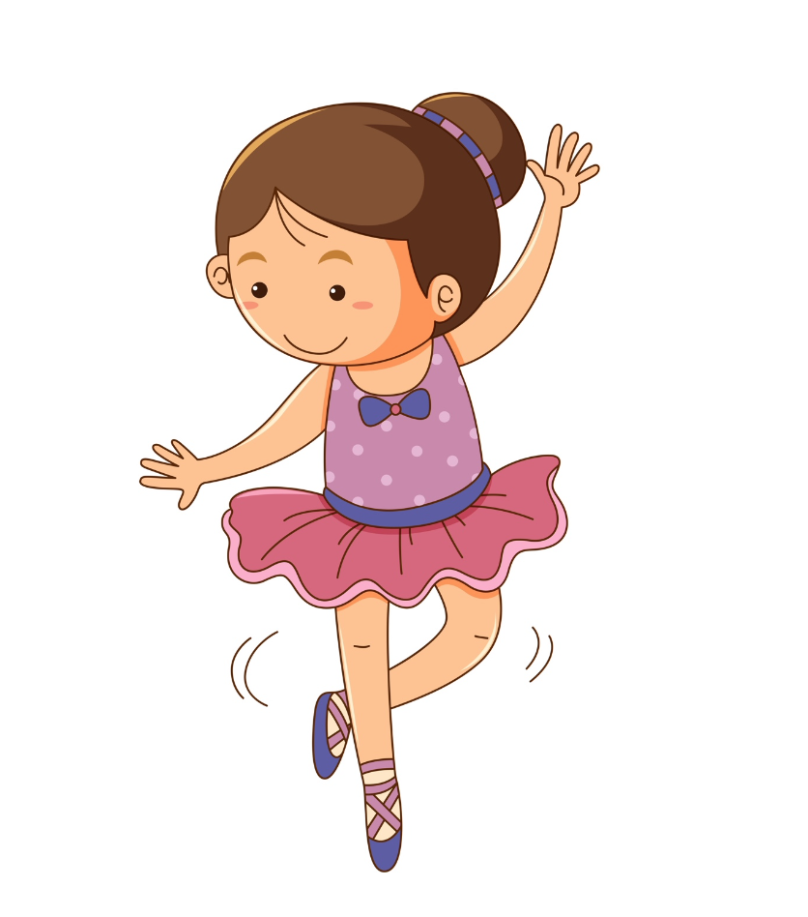
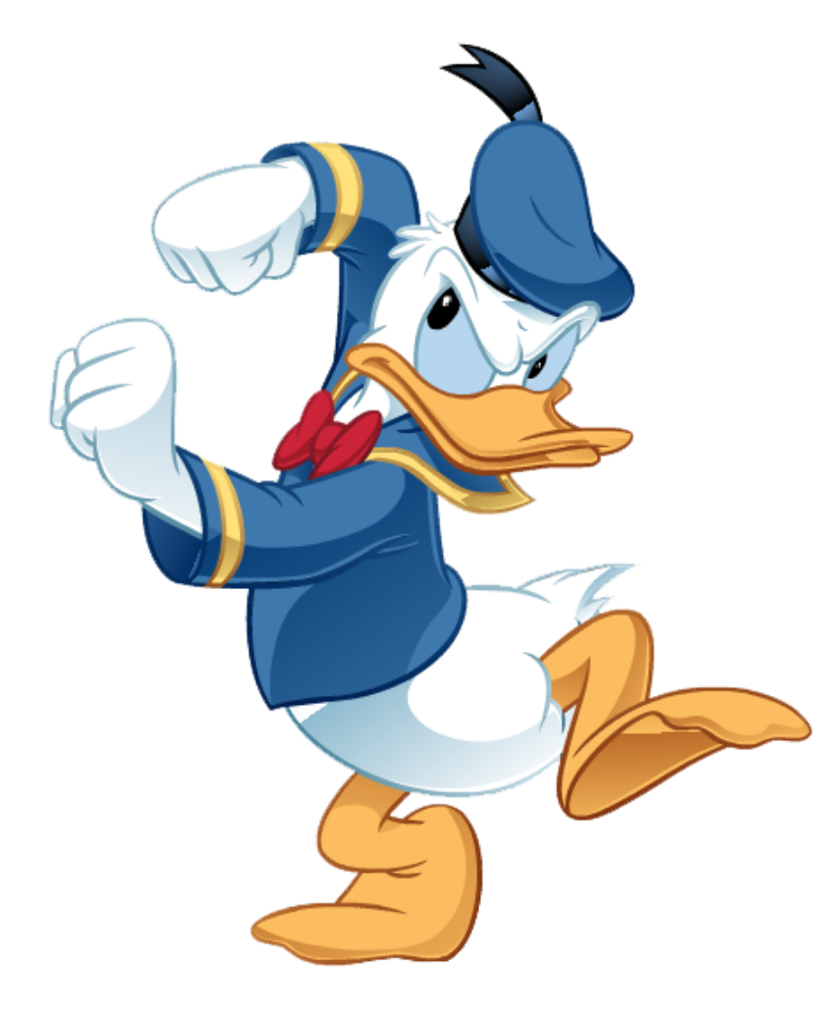
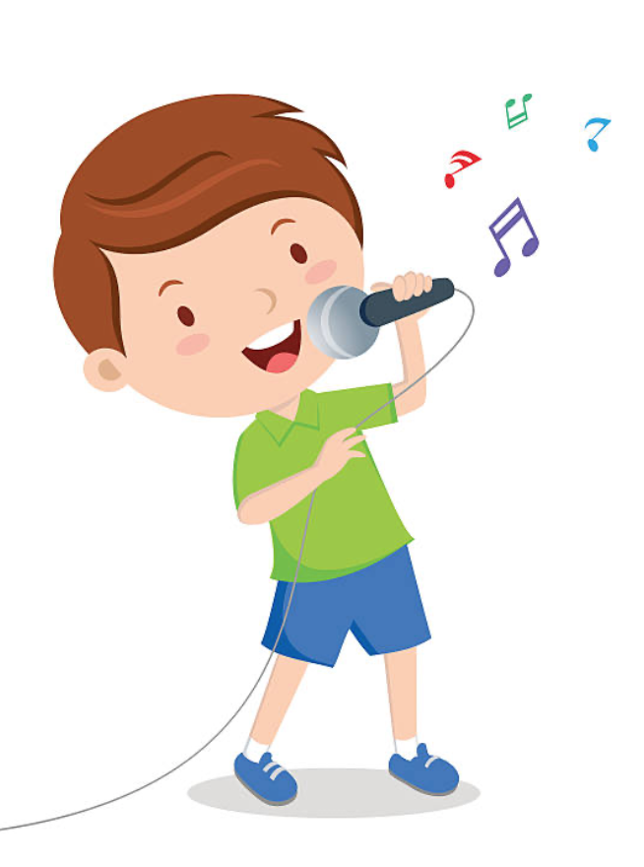

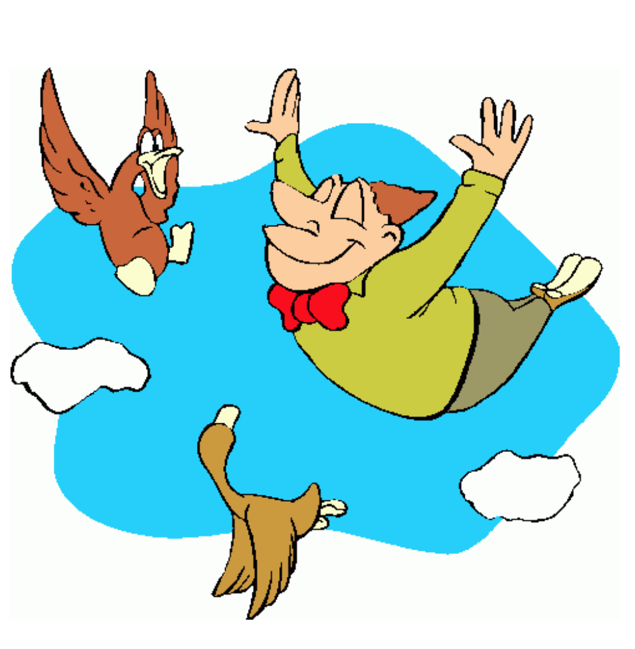
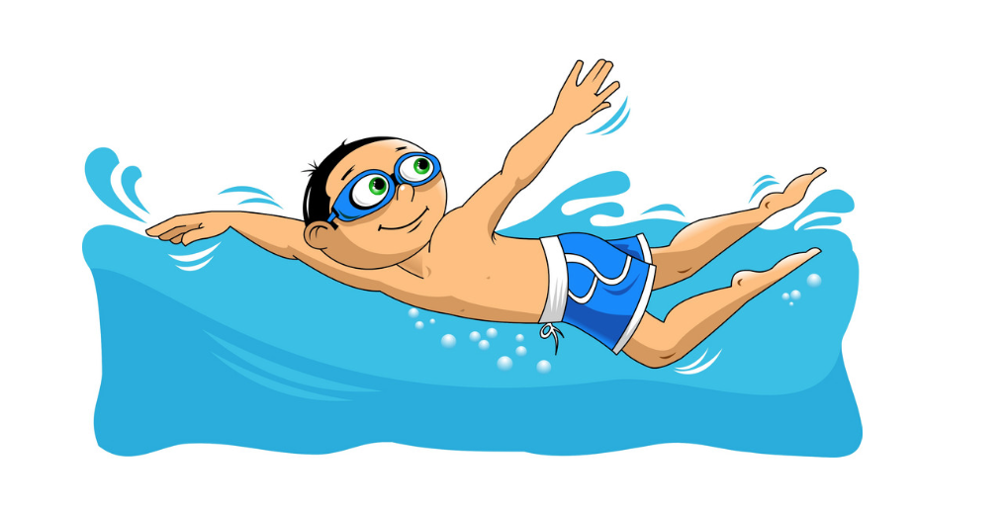
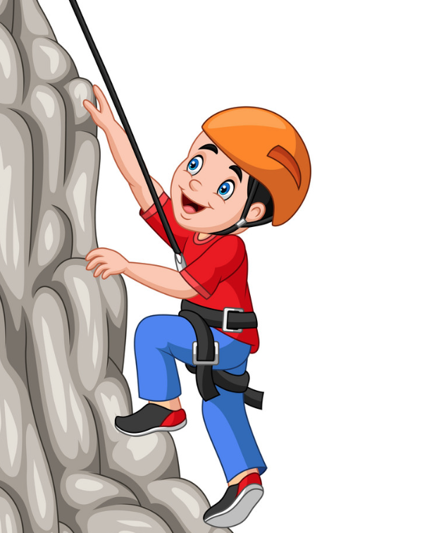
Si si zapomnil, kaj živali znajo? To poskusi pokazati z gibi.
Lahko si pomagaš s slikami.

Slide 4

Poimenujmo dejanja iz pesmi v angleščini in se gibajmo.
SWIM
Plavati
SING
Peti

Slide 5
DANCE
Plesati
STOMP
Topotati

Slide 6
FLY
Leteti
CLAP
Ploskati

Slide 7
Še enkrat prisluhni pesmi, zraven zapoj in zapleši.
https://www.youtube.com/watch?v=_Ir0Mc6Qilo
CLIMBPlezati

Slide 8
Za konec pa eno stvar, ki jo ti znaš nariši v zvezek. Napiši naslov YES, I CAN in nariši izbrano stvar in jo poskusi tudi poimenovati.
Prosi svoje starše, da mi sliko tvojega dela pošljejo po e-pošti.

